Slide 1

TOÁN 10 · CHƯƠNG II · BÀI 3
KẾT NỐI TRI THỨC VỚI CUỘC SỐNG
TOÁN
➉
1
BẤT PHƯƠNG TRÌNH BẬC NHẤT HAI ẨN.
BIỂU DIỄN MIỀN NGHIỆM CỦA BẤT PHƯƠNG TRÌNH BẬC NHẤT HAI ẨN TRÊN MẶT PHẲNG TỌA ĐỘ.
2
3
BÀI TẬP

Slide 2
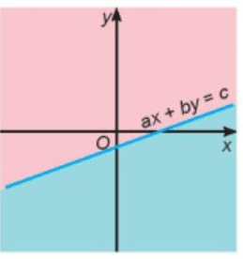
§3. BẤT PHƯƠNG TRÌNH VÀ HỆ BẤT PHƯƠNG TRÌNH BẬC NHẤT HAI ẨN
TOÁN 10 · CHƯƠNG II · BÀI 3
KẾT NỐI TRI THỨC VỚI CUỘC SỐNG
Các bất phương trình bậc nhất hai ẩn và hệ bất phương trình bậc nhất hai ẩn xuất hiện nhiều trong nhiều bài toán kinh tế, như là những ràng buộc trong các bài toán sản xuất, bài toán phân phối hàng hóa,…
Chương này cung cấp cách biểu diễn miền nghiệm của các bất phương trình và hệ bất phương trình bậc nhất hai ẩn trên mặt phẳng tọa độ.

Slide 3
§3. BẤT PHƯƠNG TRÌNH VÀ HỆ BẤT PHƯƠNG TRÌNH BẬC NHẤT HAI ẨN
TOÁN 10 · CHƯƠNG II · BÀI 3
KẾT NỐI TRI THỨC VỚI CUỘC SỐNG
THUẬT NGỮ
• Bất phương trình bậc nhất hai ẩn.
• Miền nghiệm của bất phương trình bậc nhất hai ẩn.
KIẾN THỨC, KỸ NĂNG
Nhận biết bất phương trình bậc nhất hai ẩn.
Biết biểu diễn miền nghiệm của bất phương trình bậc nhất hai ẩn trên mặt phẳng tọa độ.
Vận dụng kiến thức về bất phương trình bậc nhất hai ẩn vào bài toán thực tiễn.

Slide 4

§3. BẤT PHƯƠNG TRÌNH VÀ HỆ BẤT PHƯƠNG TRÌNH BẬC NHẤT HAI ẨN
TOÁN 10 · CHƯƠNG II · BÀI 3
KẾT NỐI TRI THỨC VỚI CUỘC SỐNG
Nhân ngày quốc tế Thiếu nhi $1−6$, một rạp chiếu phim phục vụ các khán giả một bộ phim hoạt hình. Vé được bán ra có hai loại:
Loại $1$ (dành cho trẻ từ $6−13$tuổi): $50000$đồng/vé;
Loại $2$ (dành cho người trên $13$tuổi): $100000$đồng/vé.
Người ta tính toán rằng, để không phải bù lỗ thì số tiền vé thu được ở rạp chiếu phim này phải đạt tối thiểu$20$triệu đồng. Hỏi số vé bán được trong trường hợp nào thì rạp chiếu phim phải bù lỗ?

Slide 5

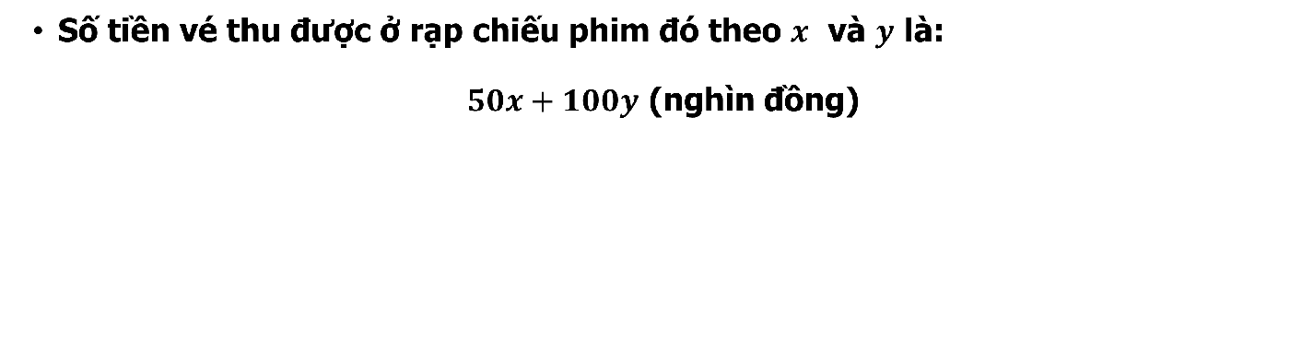
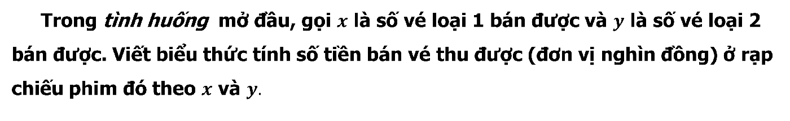
TOÁN 10 · CHƯƠNG II · BÀI 3
KẾT NỐI TRI THỨC VỚI CUỘC SỐNG
HĐ1.
Trong tình huống mở đầu, gọi $x$ là số vé loại 1 bán được và $y$ là số vé loại 2 bán được. Viết biểu thức tính số tiền bán vé thu được (đơn vị nghìn đồng) ở rạp chiếu phim đó theo $x$ và $y.$
Bài giải
Số tiền vé thu được ở rạp chiếu phim đó theo $x$ và $y$ là:
$50x+100y$ (nghìn đồng)

Slide 6
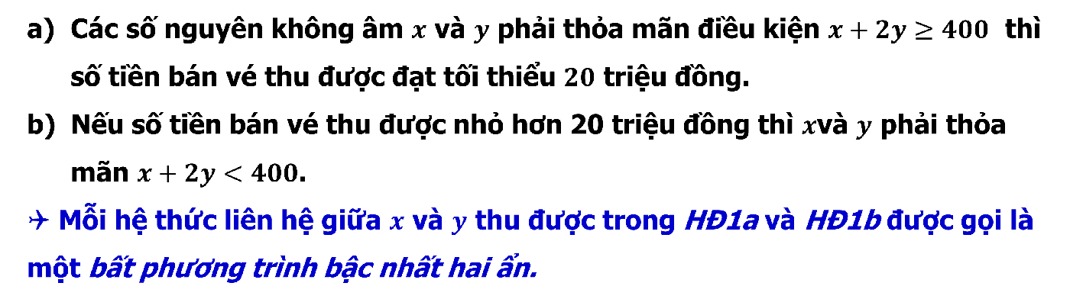
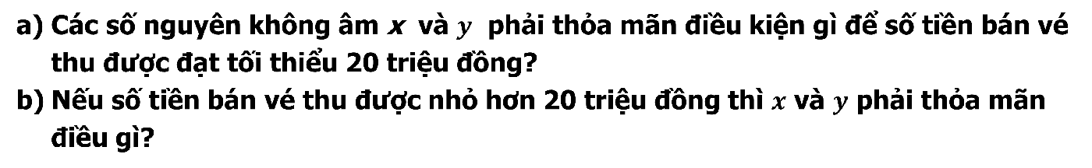
TOÁN 10 · CHƯƠNG II · BÀI 3
KẾT NỐI TRI THỨC VỚI CUỘC SỐNG
HĐ1.
Các số nguyên không âm x và $y$ phải thỏa mãn điều kiện gì để số tiền bán vé thu được đạt tối thiểu 20 triệu đồng?
Nếu số tiền bán vé thu được nhỏ hơn 20 triệu đồng thì $x$ và $y$ phải thỏa mãn điều gì?
Bài giải
Các số nguyên không âm $x$ và $y$ phải thỏa mãn điều kiện $x+2y≥400$ thì số tiền bán vé thu được đạt tối thiểu $20$ triệu đồng.
Nếu số tiền bán vé thu được nhỏ hơn 20 triệu đồng thì $x$và $y$ phải thỏa mãn $x+2y<400$.
 Mỗi hệ thức liên hệ giữa $x$ và $y$ thu được trong HĐ1a và HĐ1b được gọi là một bất phương trình bậc nhất hai ẩn.

Slide 7

1. BẤT PHƯƠNG TRÌNH BẬC NHẤT HAI ẨN
TOÁN 10 · CHƯƠNG II · BÀI 3
KẾT NỐI TRI THỨC VỚI CUỘC SỐNG
Bất phương trình bậc nhất hai ẩn $x,y$ có dạng tổng quát là:
$$ax+by≤c \left(ax+by≥c,ax+by<c,ax+by>c\right),$$
trong đó $a,b,c$ là những số thực đã cho $a$ và $b$ không đồng thời bằng $0$; $x$ và $y$ là các ẩn số.

Slide 8
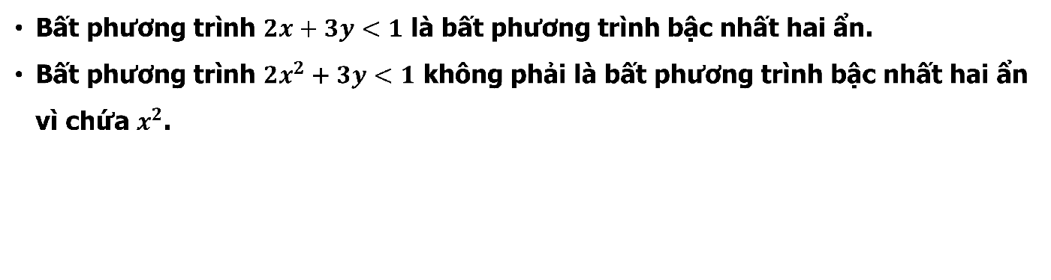
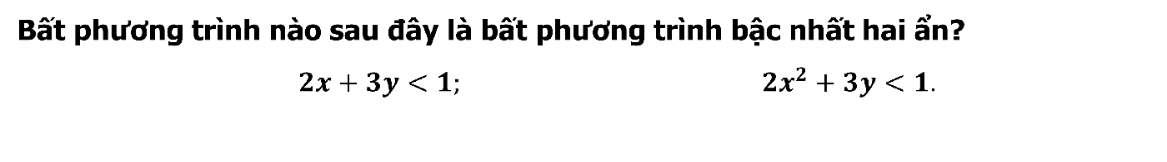
TOÁN 10 · CHƯƠNG II · BÀI 3
KẾT NỐI TRI THỨC VỚI CUỘC SỐNG
Ví dụ 1.
Bất phương trình nào sau đây là bất phương trình bậc nhất hai ẩn?
$2x+3y<1;$ $2x^{2}+3y<1.$
Bài giải
Bất phương trình $2x+3y<1$ là bất phương trình bậc nhất hai ẩn.
Bất phương trình $2x^{2}+3y<1$ không phải là bất phương trình bậc nhất hai ẩn vì chứa $x^{2}$.

Slide 9
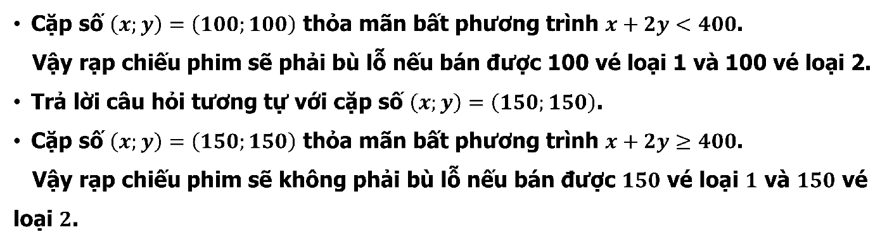
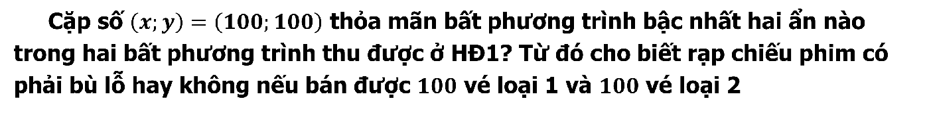
TOÁN 10 · CHƯƠNG II · BÀI 3
KẾT NỐI TRI THỨC VỚI CUỘC SỐNG
HĐ 2.
Cặp số $\left(x;y\right)=\left(100;100\right)$ thỏa mãn bất phương trình bậc nhất hai ẩn nào trong hai bất phương trình thu được ở HĐ1? Từ đó cho biết rạp chiếu phim có phải bù lỗ hay không nếu bán được $100$ vé loại 1 và $100$ vé loại 2
Bài giải
Cặp số $\left(x;y\right)=\left(100;100\right)$ thỏa mãn bất phương trình $x+2y<400$.
Vậy rạp chiếu phim sẽ phải bù lỗ nếu bán được 100 vé loại 1 và 100 vé loại 2.
Trả lời câu hỏi tương tự với cặp số $\left(x;​y\right)=\left(150;150\right)$.
Cặp số $\left(x;y\right)=\left(150;150\right)$ thỏa mãn bất phương trình $x+2y≥400$.
Vậy rạp chiếu phim sẽ không phải bù lỗ nếu bán được $150$ vé loại $1$ và $150$ vé loại $2$.

Slide 10

1. BẤT PHƯƠNG TRÌNH BẬC NHẤT HAI ẨN
TOÁN 10 · CHƯƠNG II · BÀI 3
KẾT NỐI TRI THỨC VỚI CUỘC SỐNG
Bất phương trình bậc nhất hai ẩn $x,y$ có dạng tổng quát là:
$$ax+by≤c \left(ax+by≥c,ax+by<c,ax+by>c\right),$$
trong đó $a,b,c$ là những số thực đã cho $a$ và $b$ không đồng thời bằng $0$; $x$ và $y$ là các ẩn số.
Cặp số $\left(x_{0};y_{0}\right)$ gọi là một nghiệm của bất phương trình bậc nhất hai ẩn $ax+by≤c$ nếu bất đẳng thức $ax_{0}+by_{0}≤c$ đúng.

Slide 11
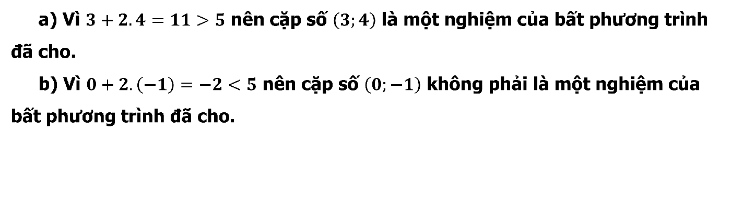
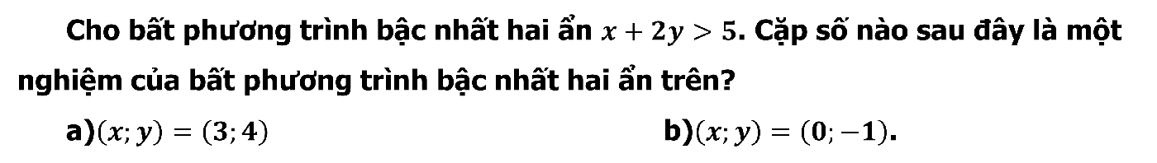
TOÁN 10 · CHƯƠNG II · BÀI 3
KẾT NỐI TRI THỨC VỚI CUỘC SỐNG
Ví dụ 2.
Cho bất phương trình bậc nhất hai ẩn $x+2y>5$. Cặp số nào sau đây là một nghiệm của bất phương trình bậc nhất hai ẩn trên?
a)$\left(x;y\right)=\left(3;4\right)$ b)$\left(x;y\right)=\left(0;−1\right)$.
Bài giải
a) Vì $3+2.4=11>5$ nên cặp số $\left(3;4\right)$ là một nghiệm của bất phương trình đã cho.
b) Vì $0+2.\left(−1\right)=−2<5$ nên cặp số $\left(0;−1\right)$ không phải là một nghiệm của bất phương trình đã cho.

Slide 12
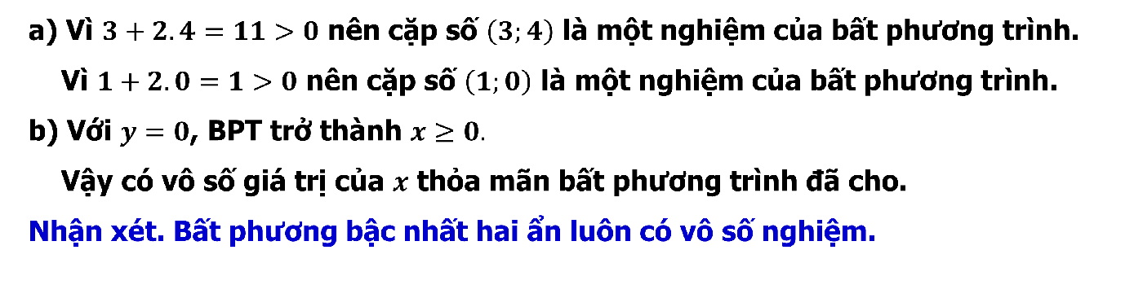
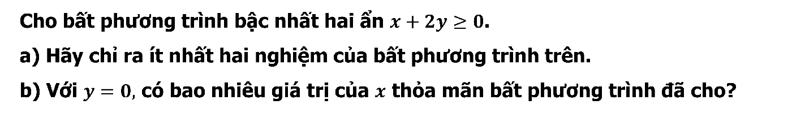
TOÁN 10 · CHƯƠNG II · BÀI 3
KẾT NỐI TRI THỨC VỚI CUỘC SỐNG
Luyện tập 1.
Cho bất phương trình bậc nhất hai ẩn $x+2y≥0$.
a) Hãy chỉ ra ít nhất hai nghiệm của bất phương trình trên.
b) Với $y=0,$ có bao nhiêu giá trị của $x$ thỏa mãn bất phương trình đã cho?
Bài giải
a) Vì $3+2.4=11>0$ nên cặp số $\left(3;4\right)$ là một nghiệm của bất phương trình.
Vì $1+2.0=1>0$ nên cặp số $\left(1;0\right)$ là một nghiệm của bất phương trình.
b) Với $y=0$, BPT trở thành $x≥0.$
Vậy có vô số giá trị của $x$ thỏa mãn bất phương trình đã cho.
Nhận xét. Bất phương bậc nhất hai ẩn luôn có vô số nghiệm.

Slide 13
2. BIỂU DIỄN MIỀN NGHIỆM CỦA BẤT PHƯƠNG TRÌNH BẬC NHẤT HAI ẨN TRÊN MẶT PHẲNG TỌA ĐỘ
TOÁN 10 · CHƯƠNG II · BÀI 3
KẾT NỐI TRI THỨC VỚI CUỘC SỐNG

Slide 14
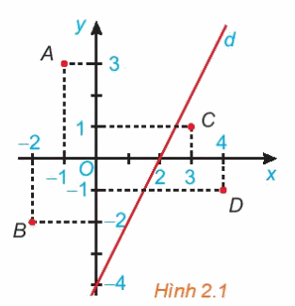
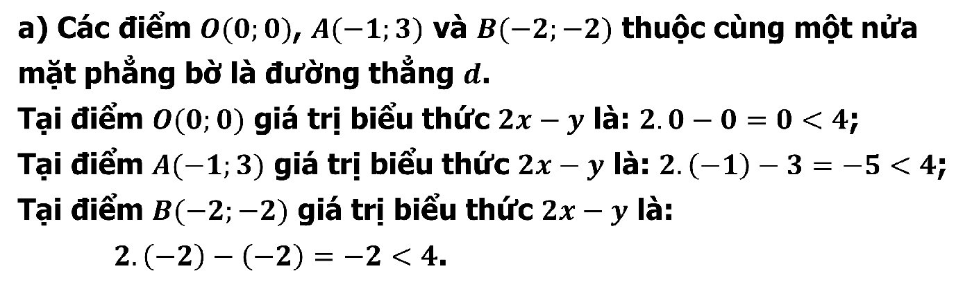
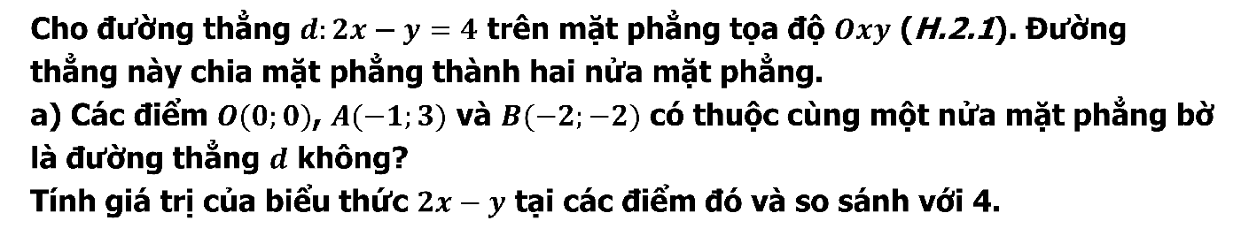
TOÁN 10 · CHƯƠNG II · BÀI 3
KẾT NỐI TRI THỨC VỚI CUỘC SỐNG
HĐ 3.
Cho đường thẳng $d:2x−y=4$ trên mặt phẳng tọa độ $Oxy$ (H.2.1). Đường thẳng này chia mặt phẳng thành hai nửa mặt phẳng.
a) Các điểm $O(0;0)$, $A(−1;3)$ và $B(−2;−2)$ có thuộc cùng một nửa mặt phẳng bờ là đường thẳng $d$ không?
Tính giá trị của biểu thức $2x−y$ tại các điểm đó và so sánh với 4.
Bài giải
a) Các điểm $O(0;0)$, $A(−1;3)$ và $B(−2;−2)$ thuộc cùng một nửa mặt phẳng bờ là đường thẳng $d$.
Tại điểm $O(0;0)$ giá trị biểu thức $2x−y$ là: $2.0−0=0<4$;
Tại điểm $A(−1;3)$ giá trị biểu thức $2x−y$ là: $2.\left(−1\right)−3=−5<4$;
Tại điểm $B(−2;−2)$ giá trị biểu thức $2x−y$ là: $2.\left(−2\right)−\left(−2\right)=−2<4$.

Slide 15

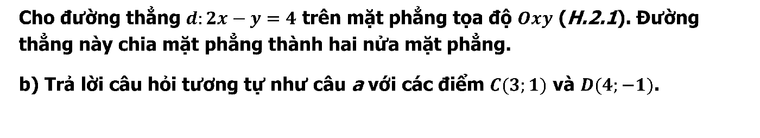
TOÁN 10 · CHƯƠNG II · BÀI 3
KẾT NỐI TRI THỨC VỚI CUỘC SỐNG
HĐ 3.
Cho đường thẳng $d:2x−y=4$ trên mặt phẳng tọa độ $Oxy$ (H.2.1). Đường thẳng này chia mặt phẳng thành hai nửa mặt phẳng.
b) Trả lời câu hỏi tương tự như câu a với các điểm $C(3;1)$ và $D(4;−1)$.
Bài giải
b) Các điểm $C(3;1)$ và $D(4;−1)$ thuộc cùng một nửa mặt phẳng bờ là đường thẳng $d$.
Tại điểm $C(3;1)$ giá trị của biểu thức $2x−y$ là: $2.3−1=5>4$;
Tại điểm $D(4;−1)$ giá trị của biểu thức $2x−y$ là: $2.4−\left(−1\right)=9>4$.

Slide 16

2. BIỂU DIỄN MIỀN NGHIỆM CỦA BẤT PHƯƠNG TRÌNH BẬC NHẤT HAI ẨN TRÊN MẶT PHẲNG TỌA ĐỘ
TOÁN 10 · CHƯƠNG II · BÀI 3
KẾT NỐI TRI THỨC VỚI CUỘC SỐNG
Trong mặt phẳng tọa độ $Oxy,$ tập hợp các điểm có tọa độ là nghiệm của bất phương trình $ax+by≤c$ được gọi là miền nghiệm của bất phương trình đó.
Người ta chứng minh được rằng đường thẳng $d$ có phương trình $ax+by=c$ chia mặt phẳng tọa độ $Oxy$ thành hai nửa mặt phẳng bờ $d:$
Một nửa mặt phẳng (không kể bờ $d$) gồm các điểm có tọa độ $(x;y)$ thỏa mãn $ax+by>c;$
Nửa mặt phẳng còn lại (không kể bờ $d$) gồm các điểm có tọa độ $(x;y)$ thỏa mãn $ax+by<c.$
Bờ $d$ gồm các điểm có tọa độ $(x;y)$ thỏa mãn $ax+by=c.$

Slide 17
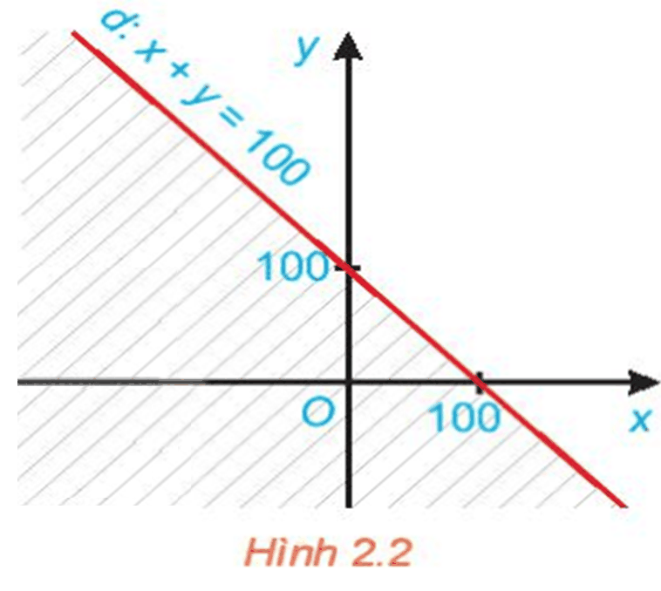

TOÁN 10 · CHƯƠNG II · BÀI 3
KẾT NỐI TRI THỨC VỚI CUỘC SỐNG
Ví dụ 3.
Biểu diễn miền nghiệm của bất phương trình $x+y≥100$trên mặt phẳng tọa độ.
Bài giải
Ta biểu diễn miền nghiệm của bất phương trình bậc nhất hai ẩn $x+y≥100$ như sau:
Bước 1: Vẽ đường thẳng $d:x+y=100$ trên mặt phẳng tọa độ $Oxy.$
Bước 2: Lấy một điểm bất kỳ không thuộc $d$ trên mặt phẳng rồi thay vào biểu thức $x+y$. Chẳng hạn, lấy $O\left(0;0\right)$, ta có: $0+0<100$.
Do đó miền nghiệm của bất phương trình đã cho là nửa mặt phẳng bờ $d$ không chứa gốc tọa độ (miền không bị gạch).

Slide 18
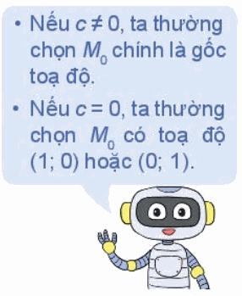

2. BIỂU DIỄN MIỀN NGHIỆM CỦA BẤT PHƯƠNG TRÌNH BẬC NHẤT HAI ẨN TRÊN MẶT PHẲNG TỌA ĐỘ
TOÁN 10 · CHƯƠNG II · BÀI 3
KẾT NỐI TRI THỨC VỚI CUỘC SỐNG
Cách biểu diễn miền nghiệm của bất phương trình bậc nhất hai ẩn $ax+by≤c$.
Vẽ đường thẳng $d:ax+by=c$ trên mặt phẳng tọa độ $Oxy.$
Lấy một điểm $M_{0}\left(x_{0};y_{0}\right)$ không thuộc $d$.
Tính $ax_{0}+by_{0}$ và so sánh với $c$.
Nếu $ax_{0}+by_{0}<c$ thì nửa mặt phẳng bờ $d$chứa $M_{0}$ là miền nghiệm của bất phương trình. Nếu $ax_{0}+by_{0}>c$ thì nửa mặt phẳng bờ $d$ không chứa $M_{0}$ là miền nghiệm của bất phương trình

Slide 19
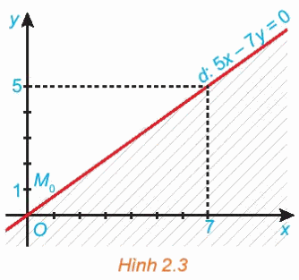

TOÁN 10 · CHƯƠNG II · BÀI 3
KẾT NỐI TRI THỨC VỚI CUỘC SỐNG
Ví dụ 4.
Biểu diễn miền nghiệm của bất phương trình $5x−7y≤0$ trên mặt phẳng tọa độ.
Bài giải
Bước 1: Vẽ đường thẳng $d:5x−7y=0$ trên mặt phẳng tọa độ $Oxy..$
Bước 2: Lấy $M_{0}\left(0;1\right)$ không thuộc $d$ và thay $x=0$, $y=1$ vào biểu thức $5x−7y$ ta được $5.0−1.7=−7<0$.
Do đó miền nghiệm của bất phương trình đã cho là nửa mặt phẳng bờ $d$ chứa điểm $M_{0}$ (miền không bị gạch).

Slide 20

2. BIỂU DIỄN MIỀN NGHIỆM CỦA BẤT PHƯƠNG TRÌNH BẬC NHẤT HAI ẨN TRÊN MẶT PHẲNG TỌA ĐỘ
TOÁN 10 · CHƯƠNG II · BÀI 3
KẾT NỐI TRI THỨC VỚI CUỘC SỐNG
Chú ý:
Miền nghiệm của bất phương trình $ax+by<c$ là miền nghiệm của bất phương trình $ax+by≤c$ bỏ đi đường thẳng $ax+by=c$ và biểu diễn đường thẳng bằng nét đứt.

Slide 21
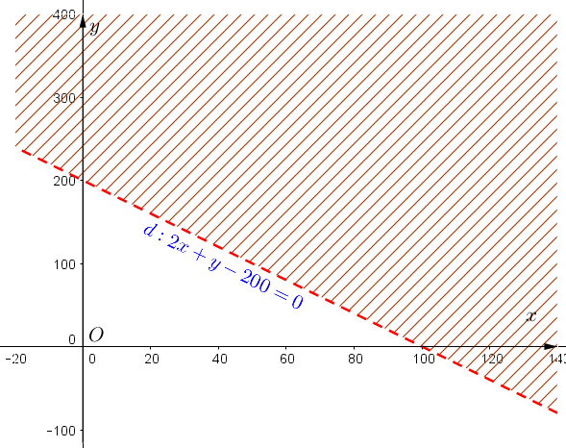

TOÁN 10 · CHƯƠNG II · BÀI 3
KẾT NỐI TRI THỨC VỚI CUỘC SỐNG
Luyện tập 2.
Biểu diễn miền nghiệm của bất phương trình $2x+y<200$ trên mặt phẳng tọa độ.
Bài giải
Bước 1: Vẽ đường thẳng $d:2x+y−200=0$ trên mặt phẳng tọa độ $Oxy.$
Bước 2: Lấy $O\left(0;0\right)$không thuộc $d$ và thay $x=0$, $y=0$ vào biểu thức $2x+y$ ta được $2.0+0<200$ (thỏa mãn).
Do đó miền nghiệm của bất phương trình đã cho là nửa mặt phẳng bờ $d$ chứa điểm $O$, không kể đường thẳng $d$ (miền không bị gạch).

Slide 22
TOÁN 10 · CHƯƠNG II · BÀI 3
KẾT NỐI TRI THỨC VỚI CUỘC SỐNG
Ví dụ 5.
Giải bài toán ở tình huống mở đầu.
Bài giải
Gọi $x$ là số lượng vé loại 1 bán được $\left(x∈ℕ\right)$ và $y$ là số lượng vé loại 2 bán được $\left(y∈ℕ\right)$
thì số tiền bán vé thu được là $50x+100y$ (nghìn đồng).
Người ta sẽ phải bù lỗ trong trường hợp số tiền bán vé nhỏ hơn $20$ triệu đồng, tức là: $50x+100y<20000$ hay $x+2y<400$.
Như vậy, việc giải quyết bài toán mở đầu dẫn đến việc đi tìm miền nghiệm của bất phương trình $x+2y<400$ .
Miền nghiệm của bất phương trình bậc nhất hai ẩn này được xác định như sau:
Bước 1: Vẽ đường thẳng $d:x+2y=400$ .
Bước 2: Ta lấy gốc toạ độ $O\left(0;0\right)$ và tính $0+2.0=0<400$.

Slide 23
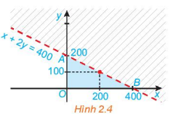

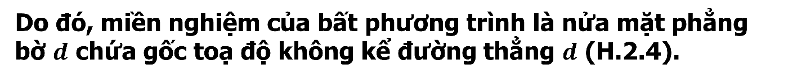
TOÁN 10 · CHƯƠNG II · BÀI 3
KẾT NỐI TRI THỨC VỚI CUỘC SỐNG
Ví dụ 5.
Giải bài toán ở tình huống mở đầu.
Bài giải
Do đó, miền nghiệm của bất phương trình là nửa mặt phẳng bờ $d$ chứa gốc toạ độ không kể đường thẳng $d$ (H.2.4).
Miền tam giác gồm các điểm bên trong và các điểm trên ba cạnh của tam giác

Slide 24

TOÁN 10 · CHƯƠNG II · BÀI 3
KẾT NỐI TRI THỨC VỚI CUỘC SỐNG
Ví dụ 5.
Giải bài toán ở tình huống mở đầu.
Bài giải
Vậy, nếu bán được số vé loại 1 là $x$ và số vé loại 2 là $y$ mà :
- Điểm $\left(x;y\right)$ nằm trong miền tam giác $OAB$ không kể cạnh $AB$ thì rạp chiếu phim sẽ phải bù lỗ.
- Nếu điểm $\left(x;y\right)$ nằm trên đoạn thẳng $AB$thì rạp chiếu phim hòa vốn.

Slide 25
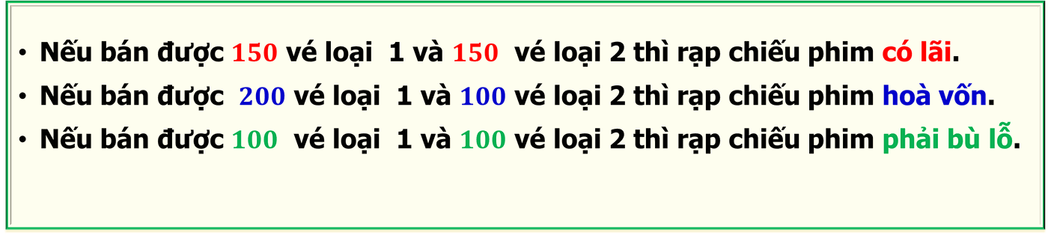
Nhận xét
TOÁN 10 · CHƯƠNG II · BÀI 3
KẾT NỐI TRI THỨC VỚI CUỘC SỐNG
Nếu bán được $150$ vé loại 1 và $150$ vé loại 2 thì rạp chiếu phim có lãi.
Nếu bán được $200$ vé loại 1 và $100$ vé loại 2 thì rạp chiếu phim hoà vốn.
Nếu bán được $100$ vé loại 1 và $100$ vé loại 2 thì rạp chiếu phim phải bù lỗ.

Slide 26
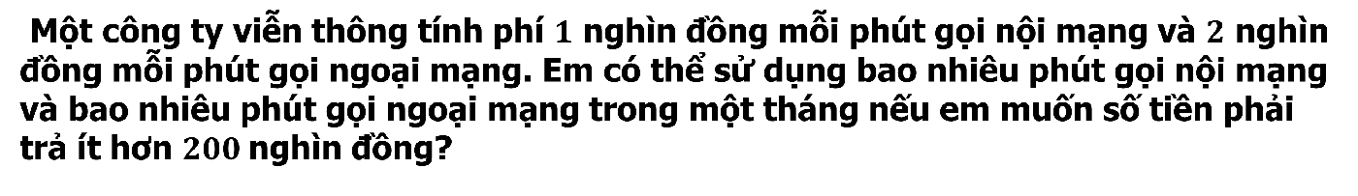
TOÁN 10 · CHƯƠNG II · BÀI 3
KẾT NỐI TRI THỨC VỚI CUỘC SỐNG
Vận dụng
Một công ty viễn thông tính phí $1$ nghìn đồng mỗi phút gọi nội mạng và $2$ nghìn đồng mỗi phút gọi ngoại mạng. Em có thể sử dụng bao nhiêu phút gọi nội mạng và bao nhiêu phút gọi ngoại mạng trong một tháng nếu em muốn số tiền phải trả ít hơn $200$nghìn đồng?
Bài giải
Gọi $x$là số phút gọi nội mạng $\left(x≥0\right)$ và $y$là số phút gọi ngoại mạng $\left(y≥0\right)$
thì số tiền cần phải trả là $x+2y$ (nghìn đồng).
Vì đề bài yêu cầu số tiền phải ít hơn $200$ nghìn đồng nên ta có $x+2y<200$
Miền nghiệm của bất phương trình bậc nhất hai ẩn này được xác định như sau:
Bước 1: Vẽ đường thẳng$d:x+2y=200$.
Bước 2: Ta lấy gốc toạ độ $O\left(0;0\right)$ và tính $0+2.0=0<200$.

Slide 27
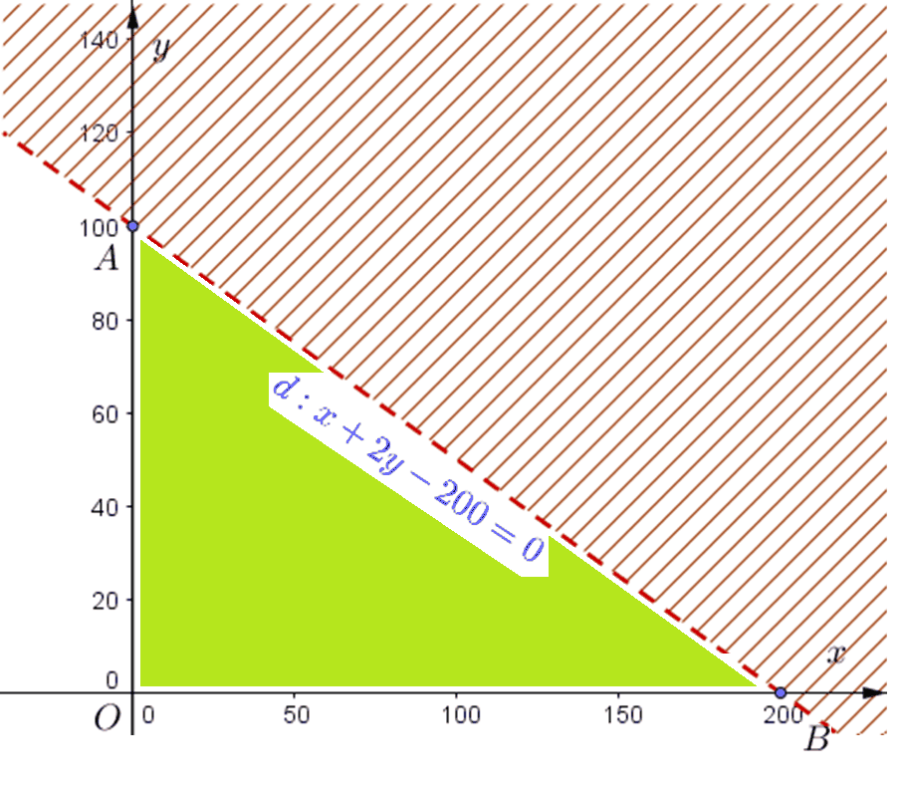
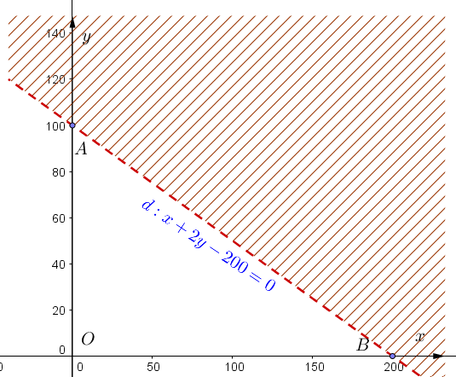
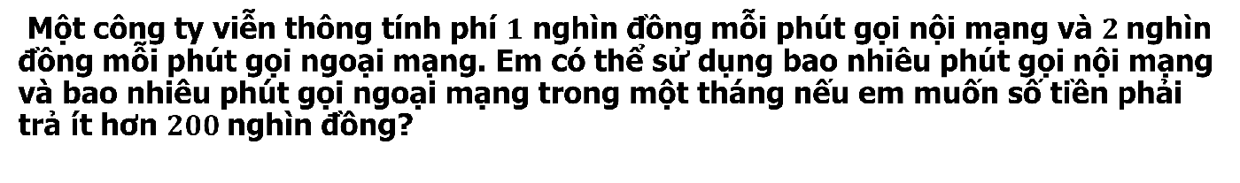

TOÁN 10 · CHƯƠNG II · BÀI 3
KẾT NỐI TRI THỨC VỚI CUỘC SỐNG
Vận dụng
Một công ty viễn thông tính phí $1$ nghìn đồng mỗi phút gọi nội mạng và $2$nghìn đồng mỗi phút gọi ngoại mạng. Em có thể sử dụng bao nhiêu phút gọi nội mạng và bao nhiêu phút gọi ngoại mạng trong một tháng nếu em muốn số tiền phải trả ít hơn $200$nghìn đồng?
Bài giải
Do đó, miền nghiệm của bất phương trình $x+2y<200$ là nửa mặt phẳng bờ $d$ chứa gốc toạ độ không kể đường thẳng $d$ .
Mặt khác bài toán có $x,y≥0$ nên miền nghiệm của bài toán là miền tam giác $OAB$.

Slide 28
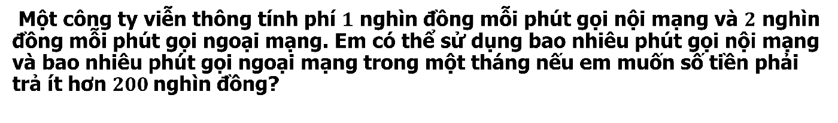

TOÁN 10 · CHƯƠNG II · BÀI 3
KẾT NỐI TRI THỨC VỚI CUỘC SỐNG
Vận dụng
Một công ty viễn thông tính phí $1$ nghìn đồng mỗi phút gọi nội mạng và $2$ nghìn đồng mỗi phút gọi ngoại mạng. Em có thể sử dụng bao nhiêu phút gọi nội mạng và bao nhiêu phút gọi ngoại mạng trong một tháng nếu em muốn số tiền phải trả ít hơn $200$nghìn đồng?
Bài giải
Khi đó,
Điểm $\left(x;y\right)$ với $x,y≥0$nằm trong miền tam giác $OAB$ không kể cạnh $AB$ thì số tiền phải trả ít hơn $200$ (nghìn đồng).
Điểm $\left(x;y\right)$ nằm trên đường thẳng $AB$ thì số tiền phải trả là $200$ (nghìn đồng).

Slide 29
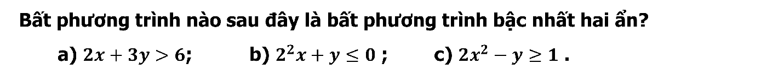
TOÁN 10 · CHƯƠNG II · BÀI 3
KẾT NỐI TRI THỨC VỚI CUỘC SỐNG
BÀI TẬP 2.1
Bất phương trình nào sau đây là bất phương trình bậc nhất hai ẩn? a) $2x+3y>6$; b) $2^{2}x+y≤0$ ; c) $2x^{2}−y≥1$ .
Bài giải
Bất phương trình bậc nhất hai ẩn là $2x+3y>6$ và $2^{2}x+y≤0⇔4x+y≤0.$
Bất phương trình $2x^{2}−y≥1$ không phải là bất phương trình bậc nhất hai ẩn vì chứa $x^{2}$ .

Slide 30
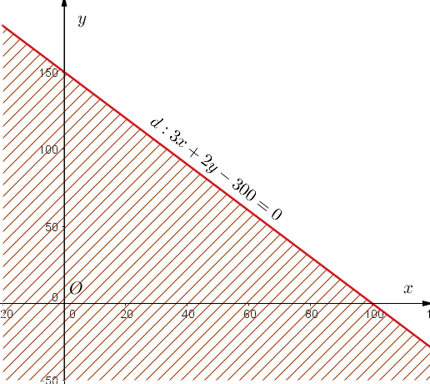

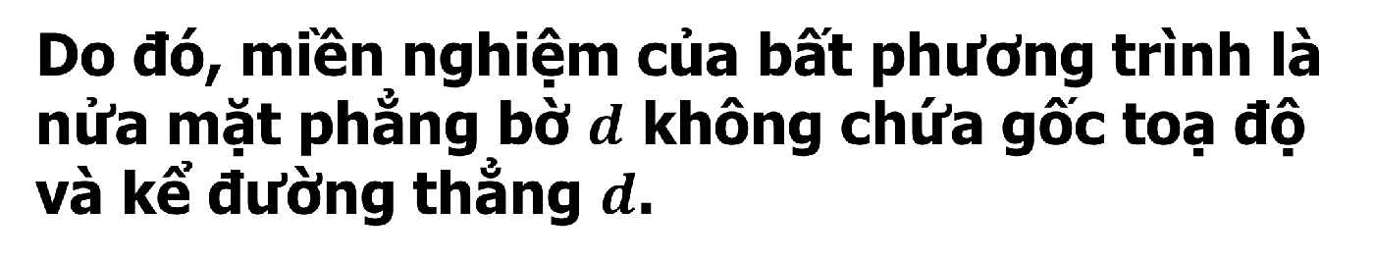
TOÁN 10 · CHƯƠNG II · BÀI 3
KẾT NỐI TRI THỨC VỚI CUỘC SỐNG
BÀI TẬP 2.2
Biểu diễn miền nghiệm của mỗi bất phương trình sau trên mặt phẳng toạ độ: a) $3x+2y≥300$ ; b) $7x+20y<0$ .
Bài giải
a) Biểu diễn miền nghiệm của bất phương trình
$$3x+2y≥300$$
Bước 1: Vẽ đường thẳng $d:3x+2y−300=0$.
Bước 2: Ta lấy gốc toạ độ $O\left(0;0\right)$
và tính $3.0+2.0≥300$ (vô lí).
Do đó, miền nghiệm của bất phương trình là nửa mặt phẳng bờ $d$ không chứa gốc toạ độ và kể đường thẳng $d$.

Slide 31
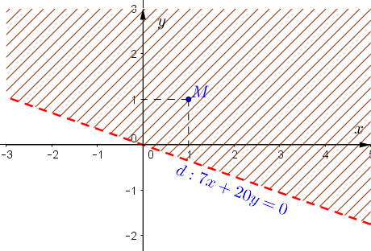
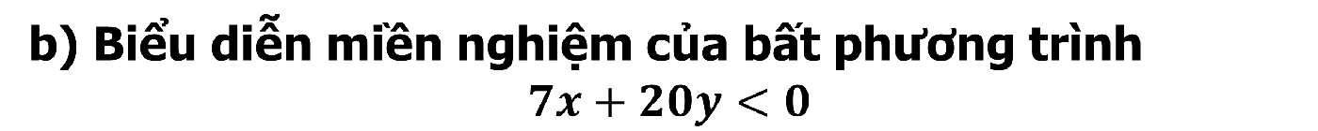

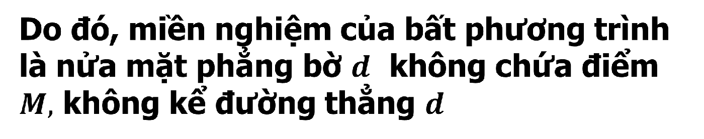
TOÁN 10 · CHƯƠNG II · BÀI 3
KẾT NỐI TRI THỨC VỚI CUỘC SỐNG
BÀI TẬP 2.2
Biểu diễn miền nghiệm của mỗi bất phương trình sau trên mặt phẳng toạ độ: a) $3x+2y≥300$ ; b) $7x+20y<0$ .
Bài giải
b) Biểu diễn miền nghiệm của bất phương trình
$$7x+20y<0$$
Bước 1: Vẽ đường thẳng$d: 7x+20y=0$.
Bước 2: Ta lấy điểm $M\left(1;1\right)$
và tính $7.1+20.1<0$ (vô lí).
Do đó, miền nghiệm của bất phương trình là nửa mặt phẳng bờ $d$ không chứa điểm $M,$ không kể đường thẳng $d$

Slide 32
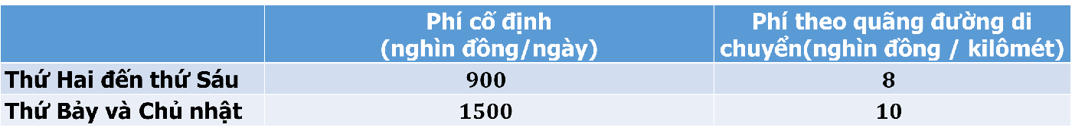
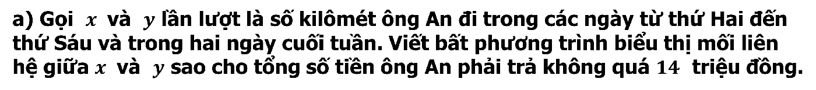
TOÁN 10 · CHƯƠNG II · BÀI 3
KẾT NỐI TRI THỨC VỚI CUỘC SỐNG
BÀI TẬP 2.3
Ông An muốn thuê một chiếc ô tô (có lái xe) trong một tuần. Giá thuê xe được cho như bảng sau:
 | Phí cố định (nghìn đồng/ngày) | Phí theo quãng đường di chuyển(nghìn đồng / kilômét)
Thứ Hai đến thứ Sáu | $$900$$ | $$8$$
Thứ Bảy và Chủ nhật | $$1500$$ | $$10$$
a) Gọi $x$ và $y$ lần lượt là số kilômét ông An đi trong các ngày từ thứ Hai đến thứ Sáu và trong hai ngày cuối tuần. Viết bất phương trình biểu thị mối liên hệ giữa $x$ và $y$ sao cho tổng số tiền ông An phải trả không quá $14$ triệu đồng.
Bài giải
a) Gọi $x$ và $y$ lần lượt là số kilômét ông An đi trong các ngày từ thứ Hai đến thứ Sáu và trong hai ngày cuối tuần (điều kiện $x≥0,y≥0$ )
Số tiền ông An phải trả từ thứ hai đến thứ sáu là
$5.900+8x=4500+8x$ (nghìn đồng)

Slide 33


TOÁN 10 · CHƯƠNG II · BÀI 3
KẾT NỐI TRI THỨC VỚI CUỘC SỐNG
BÀI TẬP 2.3
Ông An muốn thuê một chiếc ô tô (có lái xe) trong một tuần. Giá thuê xe được cho như bảng sau:
 | Phí cố định (nghìn đồng/ngày) | Phí theo quãng đường di chuyển(nghìn đồng / kilômét)
Thứ Hai đến thứ Sáu | $$900$$ | $$8$$
Thứ Bảy và Chủ nhật | $$1500$$ | $$10$$
a) Gọi $x$ và $y$ lần lượt là số kilômét ông An đi trong các ngày từ thứ Hai đến thứ Sáu và trong hai ngày cuối tuần. Viết bất phương trình biểu thị mối liên hệ giữa $x$ và $y$ sao cho tổng số tiền ông An phải trả không quá $14$ triệu đồng.
Bài giải
Số tiền ông An phải trả hai ngày cuối tuần là $2.1500+10y=3000+10y$ (nghìn đồng)
Vì đề bài yêu cầu tổng số tiền ông An phải trả không quá $14$ triệu đồng nên ta có $\left(4500+8x\right)+\left(3000+10y\right)≤14000⇔4x+5y≤3250$ (nghìn đồng)

Slide 34




TOÁN 10 · CHƯƠNG II · BÀI 3
KẾT NỐI TRI THỨC VỚI CUỘC SỐNG
BÀI TẬP 2.3
b) Biểu diển miền nghiệm của bất phương trình ở câu a trên mặt phẳng toạ độ.
Bài giải
Miền nghiệm của bất phương trình bậc nhất hai ẩn $4x+5y≤3250$ được xác định như sau:
Bước 1: Vẽ đường thẳng $d:4x+5y−3250=0$.
Bước 2: Ta lấy gốc toạ độ $O\left(0;0\right)$
và tính $0+2.0=0<3250$.
Do đó, miền nghiệm của bất phương trình là nửa mặt phẳng bờ $d$ chứa gốc toạ độ, kể đường thẳng $d$

